Slide 1
オカメの気持ち
（オカメインコのさし餌自立管理システム）
個人制作 発表資料

Slide 2
コンセプト（要件定義）
● 背景・目的
自身がオカメインコを飼っている為、実際に苦労した経験から、制作に至りました。
オカメインコのヒナは、生後90日ほどで「さし餌」から、その回数を徐々に減らし「自力摂食」へと移行させます。
さし餌の減少をするか否かの見極めや体重管理は、手間がかかりミスも起こりやすいです。ここをどうにかできないかと考えました。
● 解決したい課題
-さし餌の減少をさせるか否かの判断を自動化（さし餌回数の提案）
- 傾向の可視化（体重・平均体重等の推移）
- 危険回避（急激な体重減少へのアラート）
- 直感的なUI（Excelによる視覚化）

Slide 3
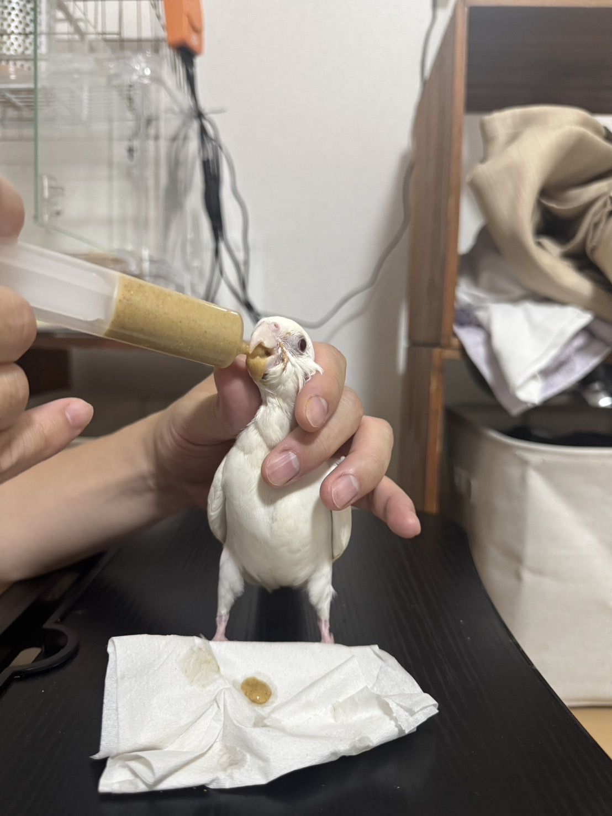
さし餌とは？
・シリンジなどで
ドロドロ状の流動食を
与える方法。
・自然界では親鳥が
口移しで行う給餌を人が
代行するものです。

Slide 4
オカメインコの成長とさし餌管理
・孵化してから約40日間は1日3回のさし餌が必要です。
・その後は自力摂食（自立）へ向けて、さし餌回数を段階的に減らします。
・減少させたさし餌に置き換える形で、ペレット（固形餌）やシード（種子）などを少量ずつ導入し自分で食べる習慣を育てます。

Slide 5
このプログラムの役割
・ヒナの体重を日々記録するだけで、さし餌を減らすべきかを自動判定。
・飼い主の判断をサポートし、育成の不安や負担を軽減。
・健康でスムーズな自立を支援することを目的としたExcel連携ツール。

Slide 6
処理の流れ（Excel→Python→Excel）
Excelシートに必要な情報を入力
Excelシート
（ボタンを押す）
VBAマクロ減少させたさし餌
（Pythonを起動）
Excelに反映
（判定・備考・色付け）
Python (okame.py)
データ処理＆判定

Slide 7
さし餌切り替えの条件：3回→2回
・生後41日を過ぎていること
・3日平均が「累積平均−2g」以上
・その日の体重が下限体重未満でないこと
・上記を3日連続で満たしていること

Slide 8
さし餌切り替えの条件：2回→1回
・現在がさし餌2回モード
・その状態で体重が「累積平均−2g以上」を5日連続で維持
・その5日間に赤アラート（下限体重割れ）が1度も出ていないこと

Slide 9
さし餌切り替えの条件：完全自立
・現在がさし餌1回モード
・その状態で体重が「累積平均−2g以上」を7日連続で維持
・その7日間に赤アラートが1度も出ていないこと

Slide 10
制作のポイント
- Python（win32com）でExcelを自動操作
※openpyxlでは現在起動中のExcelを直接操作が不可
- 日付・体重入力 → 自動判定・記録・色付け
- 生年月日を元に自動で日付生成（0〜90日）
- さし餌回数（3→2→1→0）を連続日数と平均値から判断
- 下限体重を割ると警告を表示（赤色セル）

Slide 11
苦労した点
さし餌の回数を減少する条件の定義や、緊急時（下限体重を下回った時）の運用をどうするか？
などの要件をクリアに設定するところが、特に苦労した点です(-_-;)

Slide 12
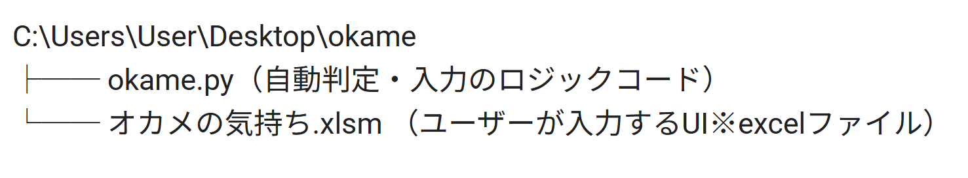
サイトマップ（フォルダ構成）

